Slide 1
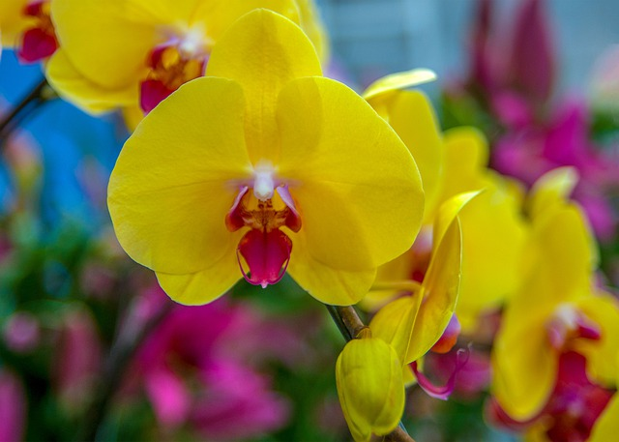
No palco da vida construímos nossa alma
COM DEUS NO COMANDO
Norma Ap Silveira de Moraes
Divulgação
Norma Natureza Slides
www.sergrasan.com

Slide 2
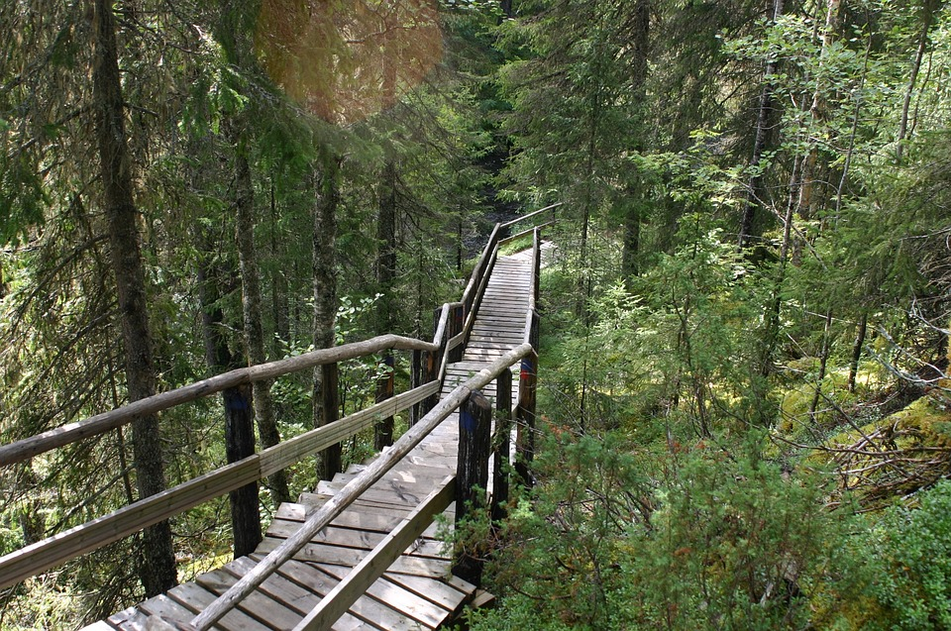
A vida não é um palco de exibição, a vida é um palco de evolução e busca pela paz e felicidade
A vida não é um palco de vinganças, ela é um palco de construções de amor

Slide 3

A vida não é um palco de raiva, ela é um palco de conhecimento para todos
A vida não é um palco de guerra, ela é um palco em que se deseja viver em paz

Slide 4

A vida não é um palco do mal, para Deus ela é um belo palco do bem
A vida é um palco de amor e perdão, gratidão e bem querer, façamos a nossa parte para um mundo melhor

Slide 5

A felicidade é o palco da vida que todos procuramos, mas ela está primeiro na paz de espírito
A paz de espírito provoca alegria e consciência tranquila, gratidão e amor. Obrigado Deus

Slide 6
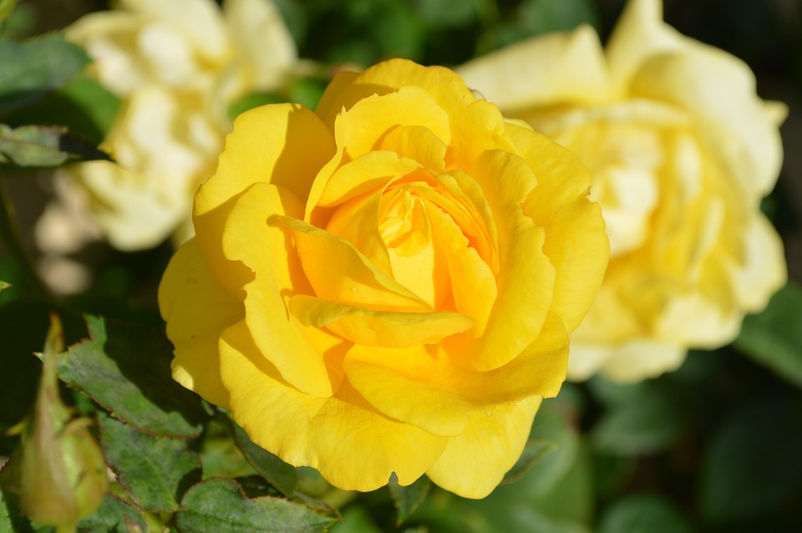
O palco da vida não é canteiro de guerra, Deus o construiu para ser o paraíso da alma
O palco da vida é o desenvolvimento humano, o crescimento interior, o viver com sabedoria e alegria.

Slide 7

O palco da vida é buscar a tolerância, o amor, perdoar sempre a si e ao outro, consertando erros.
O palco da vida é lutar para viver feliz, e ser feliz nem sempre é ser rico, podemos ser felizes na pobreza também.

Slide 8
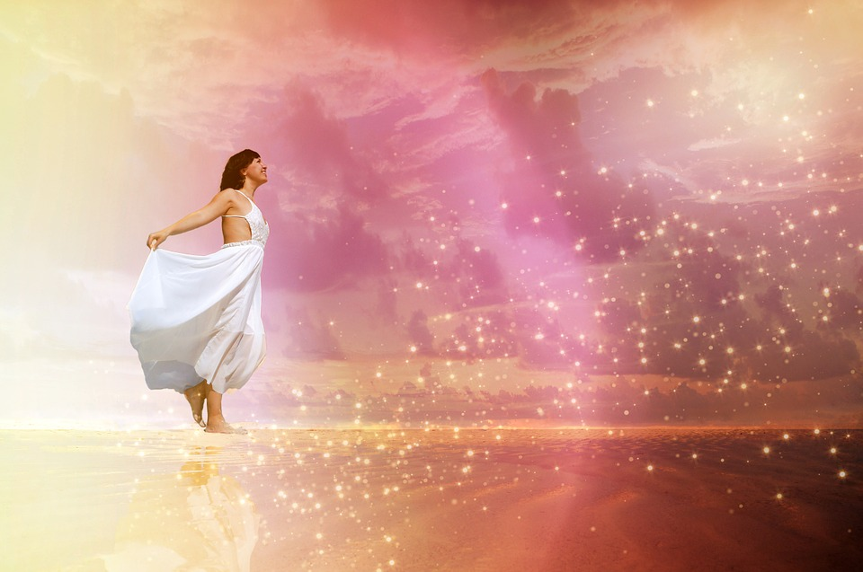
O palco da vida é ser simples, conservar a “criança interior” sempre alegre e receptiva, de amor e bem
No palco da vida, o ser humano busca a luz, e Deus é o farol da estrada, a proteção na curva, e o abraço na chegada

Slide 9
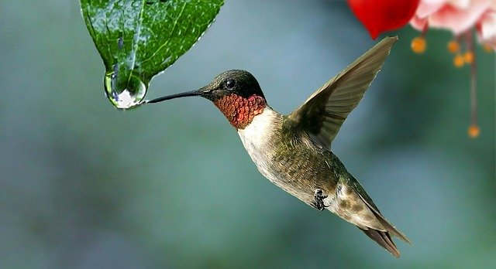
No palco da vida, passamos o tempo em busca de conhecimentos, erramos, tentamos acertar
No palco da vida há magia, mas há sofrimentos que devemos enfrentar e superar

Slide 10

No palco da vida construímos nossa alma
COM DEUS NO COMANDO
Poema e formatação
Norma Aparecida Silveira de Moraes
Imagens do Pixabay
Musica:Caruso Instrumental
Divulgação
www.normasilveiramoraes.recantodasletras.com.br
Norma Silveira Moraes Slides
Norma Natureza
www.sergrasan.com

